Slide 1

Manajemen proyek ti
Pertemuan 15

Slide 2

Evaluasi Proyek
Evaluasi proyek mengacu pada penyelidikan sistematis atas nilai atau kelebihan suatu objek.
This Photo by Unknown author is licensed under CC BY-SA-NC.

Slide 3
Cont'd
Di tingkat proyek, evaluasi melibatkan proses seperti
merancang dan merencanakan evaluasi;
mengumpulkan, mengidentifikasi dan menganalisis informasi dan bukti;
menganalisis informasi; dan
mendistribusikan temuan untuk membuat keputusan terkait proyek.

Slide 4
Cont'd
Evaluasi adalah hal penting untuk menilai nilai atau kepantasan suatu proyek dan untuk mengidentifikasi bidang-bidang yang perlu diperbaiki.
Hal ini dilakukan untuk mengambil keputusan yang tepat, termasuk perubahan pada tujuan dan metodologi proyek.

Slide 5
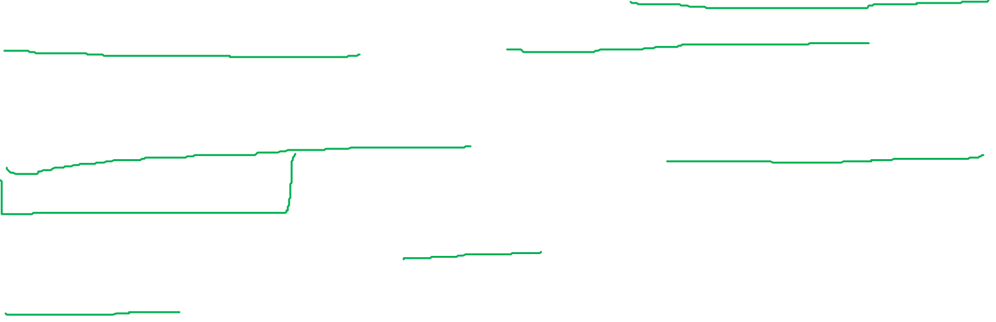
Tujuan Evaluasi
Evaluasi proyek adalah elemen utama manajemen risiko untuk teknologi informasi dan proses desain ulang proyek.
Evaluasi ini dimaksudkan untuk mengidentifikasi risiko utama yang terkait dengan proyek sehingga dapat dihindari atau dampaknya dikurangi.

Slide 6
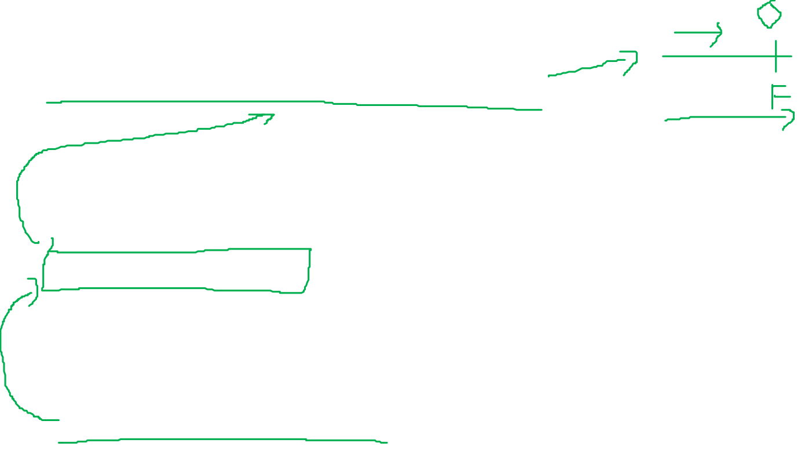
Analisis Milestone
Digunakan sebagai kunci analisis dari proyek yang dijalankan
Setiap tugas yang dijalankan di dalam proyek harus di akhiri dengan Milestone
Hal ini dilakukan agar Manager Proyek tahu status dari proyek yang berjalan

Slide 7

Milestone
... menunjukkan status penyelesaian tugas ... memberi sinyal pada tim dan pemasok ... dapat memotivasi tim ... menawarkan poin evaluasi ulang ... membantu mengoordinasikan jadwal ... identifikasi kunci ulasan utama

Slide 8
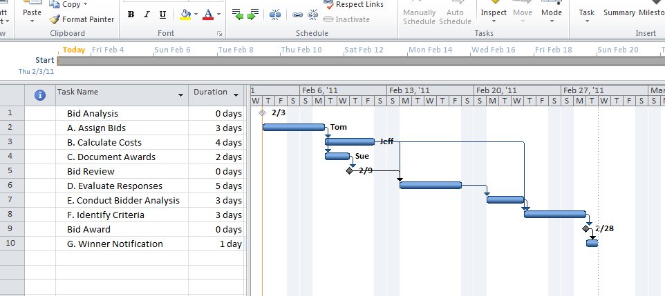
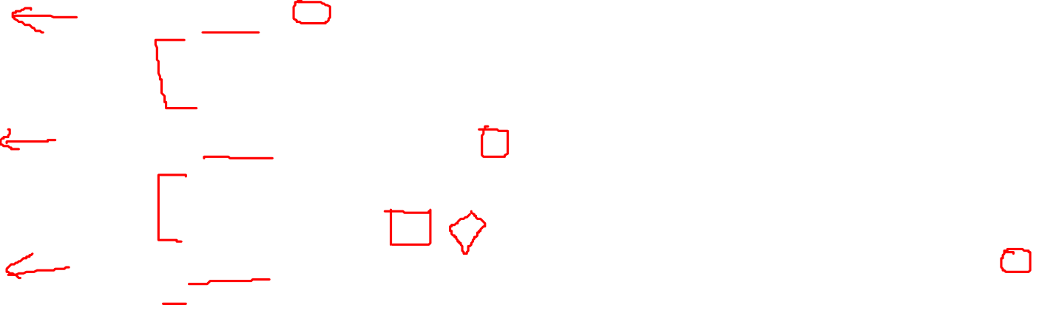

Slide 9
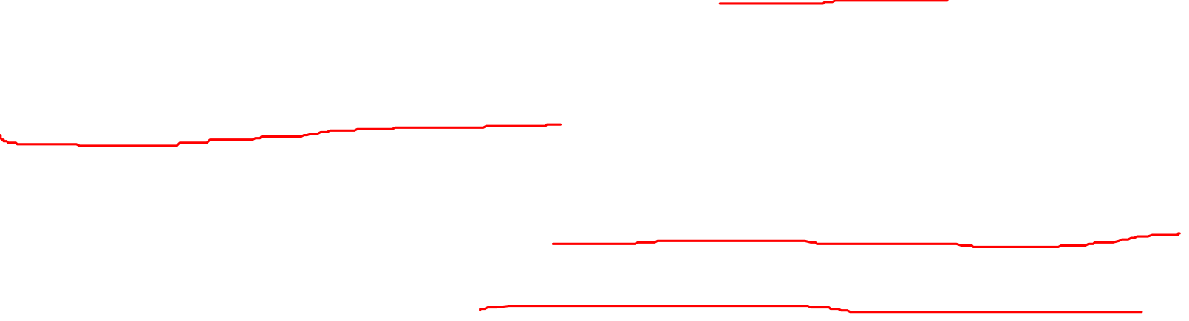
Manajemen Earned Value
Planned value (PV) merupakan rencana-anggaran yang telah disetujui bersama untuk jadwal tertentu, untuk menyelesaikan pekerjaan yang ada pada “Work Breakdown Structure” (WBS)

Slide 10
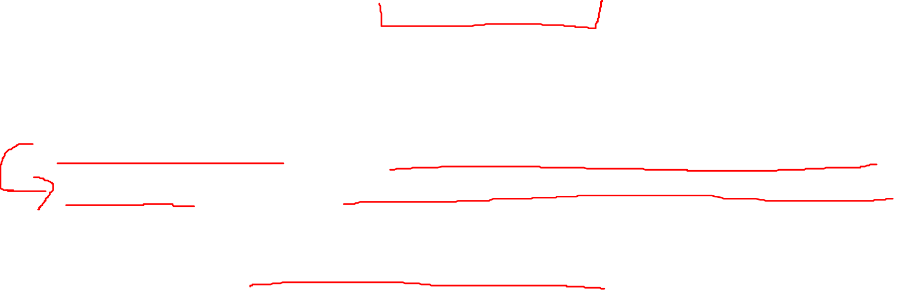
Cont'd
Earned Value : mengukur kerja yang telah dicapai sesuai anggaran yang telah disetujui, dapat berwujud tagihan yang diperoleh sesuai dengan progres pekerjaan yang telah diselesaikan

Slide 11
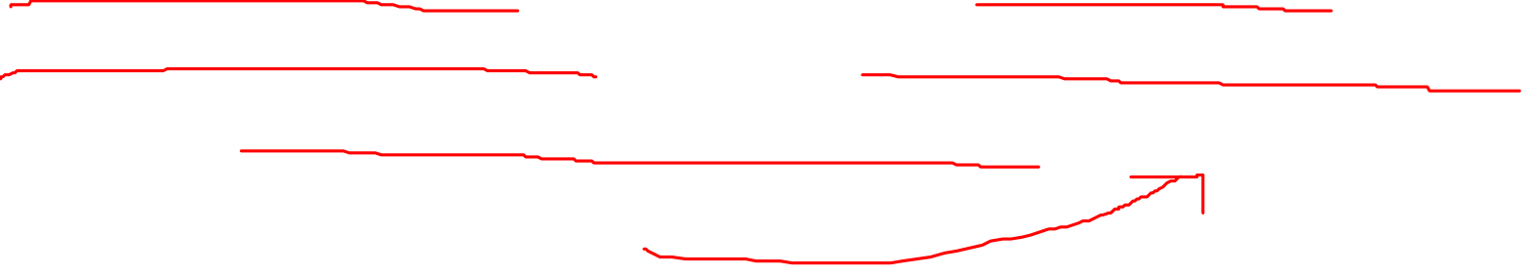
Cont'd
Actual cost (AC) merupakan biaya-aktual yang telah dibelanjakan untuk menyelesaikan proyek pada periode waktu tertentu. Tim Akunting selalu memonitor AC ini.

Slide 12
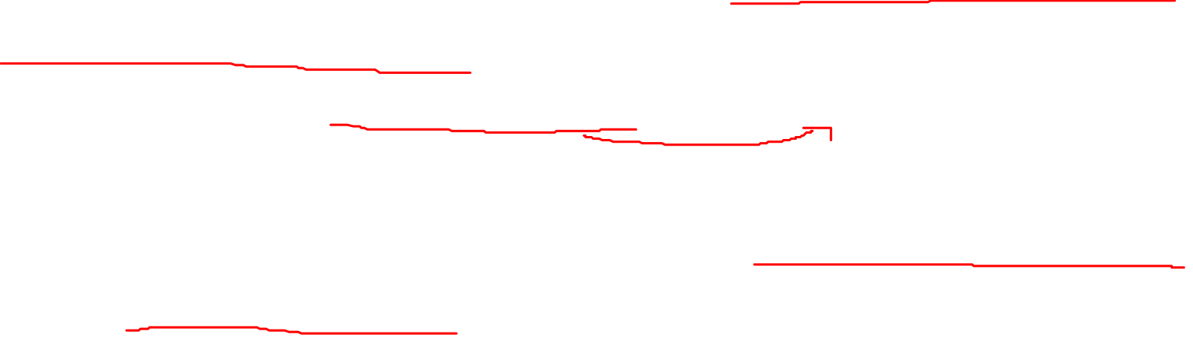
Bakuan Variance
Schedule variance (SV) mengukur kinerja schedule (jadwal) yang dinyatakan dengan selisih antara Earned Value dan Planned Value.
Variance berguna untuk mengindikasikan proyek berada pada status jadwal terlambat atau terlalu cepat

Slide 13
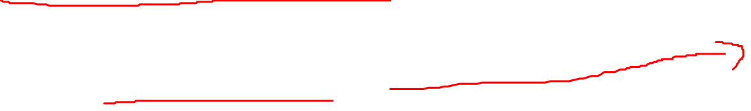
Cont'd
Cost variance (CV) merupakan selisih anggaran (rugi atau untung) pada suatu waktu tertentu, dinyatakan dalam selisih antara Earned Value dan Actual Cost.
Cost Variance berguna untuk menentukan status proyek.

Slide 14
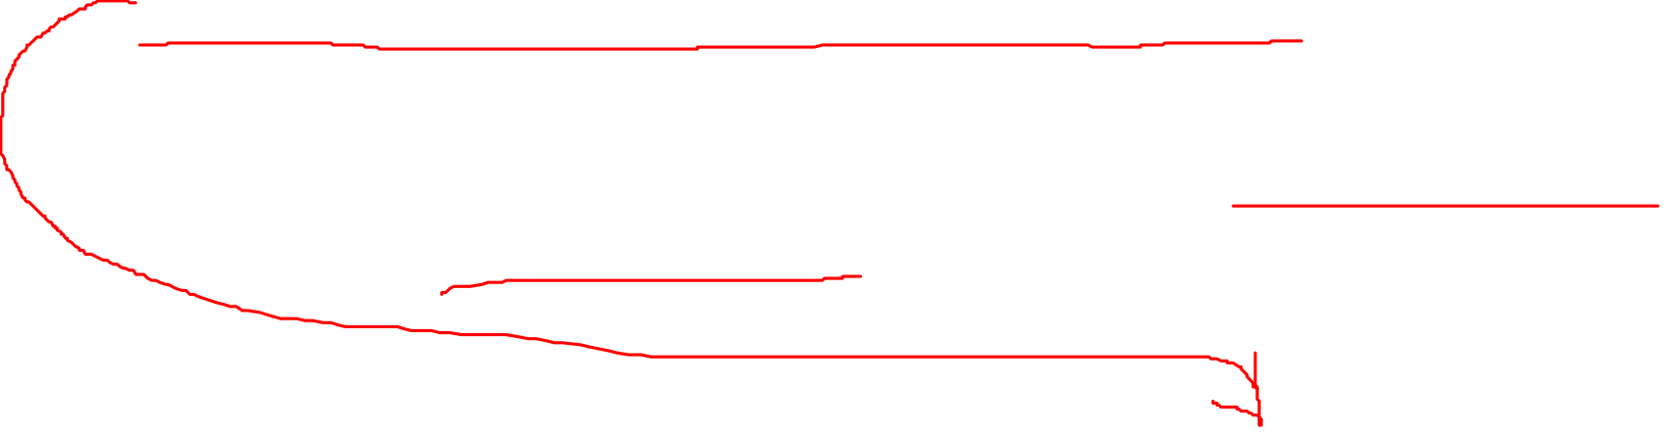
Indeks Perbandingan
Schedule performance index (SPI) merupakan pengukuran efisiensi schedule dinyatakan dalam perbandingan antara Earned Value dengan Planned Value.
SPI mengukur seberapa efisien tim proyek dalam memanfaatkan waktunya.

Slide 15

Cont'd
Cost performance index (CPI) mengukur efisiensi biaya terhadap sumberdaya keuangan yang telah dianggarkan, dinyatakan dalam perbandingan antara Earned Value dan Actual Cost.

Slide 16

Langkah Manajemen Earned Value
Mendefinisikan dengan jelas setiap aktivitas termasuk kebutuhan sumber daya dan anggaran
Buat jadwal penggunaan sumber daya dan aktivitas
Mengembangkan anggaran berbasiskan waktu
Jumlahkan biaya aktual untuk setiap tugas (AC)
Hitung varians anggaran (CV) dan
varians jadwal (SV)

Slide 17

Faktor Manusia dalam Evaluasi & Kontrol Proyek
Laporan kemajuan optimis
Tingkat detail
Evaluasi proses
Pengukuran kinerja non-teknis

Slide 18

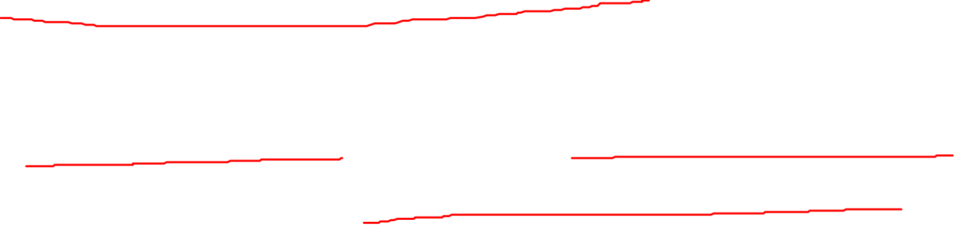
Penutupan Proyek
Pengakhiran proyek (atau penutupan) adalah tahap terakhir dalam mengelola proyek, dan terjadi setelah fase implementasi berakhir
This Photo by Unknown author is licensed under CC BY-SA.

Slide 19

Cont'd
Tim proyek telah dibubarkan dan sumber daya yang tidak digunakan telah dibuang sebagaimana mestinya.
Semua tagihan telah dilunasi, dan faktur akhir untuk pekerjaan yang dilakukan telah dikeluarkan.

Slide 20

Terminasi Proyek:
Apakah proyek selesai tepat waktu?
Apakah persyaratan anggaran dipatuhi?
Apakah prosedur manajemen proyek digunakan secara efektif?
Bagaimana kinerja tim proyek?
Apakah hasil keseluruhan dapat diterima?
Perubahan apa yang bisa dilakukan untuk proyek masa depan?

Slide 21

Jika Proyek Gagal
Proyek gagal karena berbagai alasan, beberapa di antaranya berada di luar kendali manajer proyek.
Faktor-faktor eksternal yang dapat mempengaruhi hasil mencakup lingkungan komersial yang berubah, kurangnya dukungan dari manajemen senior (termasuk penyediaan sumber daya yang memadai), atau kurangnya kerjasama dari klien proyek.

Slide 22
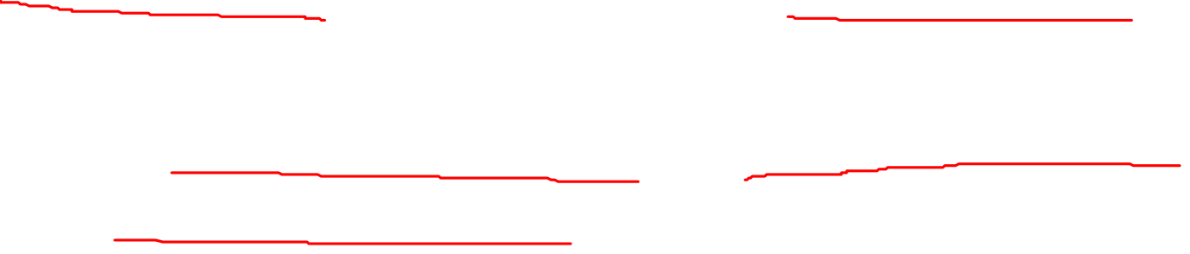
Cont'd
Laporan penutupan akan menjadi laporan akhir untuk proyek tersebut.
Ini mencakup ringkasan eksekutif, laporan status akhir, dan analisis pelajaran yang diperoleh yang mencakup rekomendasi untuk perbaikan yang akan diterapkan dalam penanganan proyek masa depan.

Slide 23
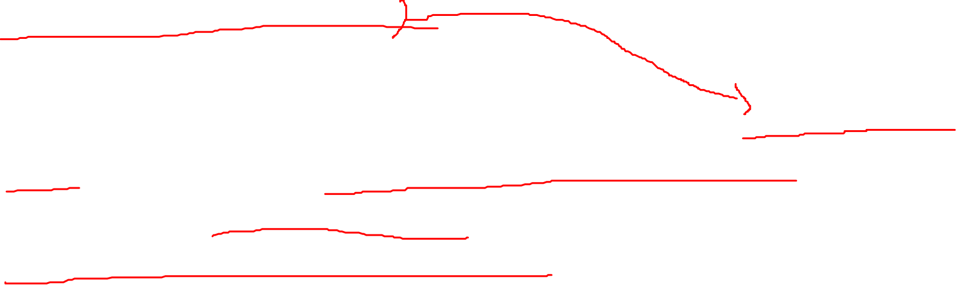
Jika Proyek Sukses
Jika proyek ini berhasil, akan ada alasan untuk semacam perayaan.
Hal ini bisa dilakukan dengan berbagai bentuk, tetapi merupakan kesempatan untuk berterima kasih kepada tim proyek atas pekerjaan yang dilakukan dengan baik, dan untuk kemudian menawarkan rasa penutupan.

Slide 24

Cont'd
Kinerja yang pantas untuk dihargai, baik tim secara keseluruhan atau anggota tim individu.
Penghargaan untuk pekerjaan yang dilakukan dengan baik dapat berupa hadiah keuangan atau sesuatu yang kurang mencolok.

Slide 25
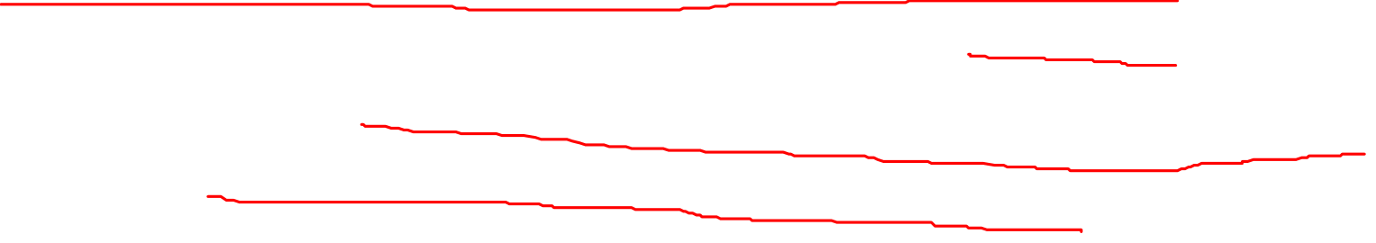
Cont'd
Pengakuan atas kontribusi berharga yang dilakukan seringkali merupakan insentif yang cukup untuk memastikan bahwa kinerja masa depan seseorang akan sama baiknya dengan sebelumnya, jika tidak lebih baik.

